Slide 1
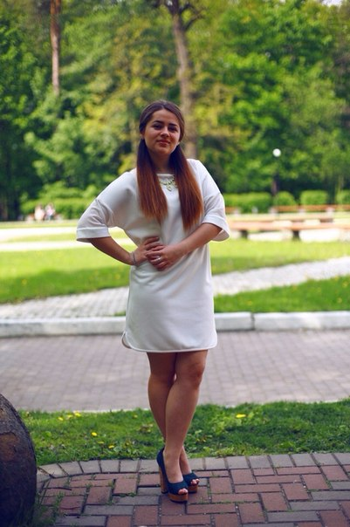
Презентація на тему: Мої захоплення
Виконала:студентка групи Ф-23
Яковецька Олена

Slide 2
Моє улюблене хобі - це танці . Наскільки я себе пам'ятаю , мені завжди подобалося танцювати.

Slide 3
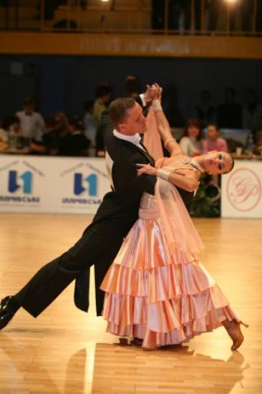
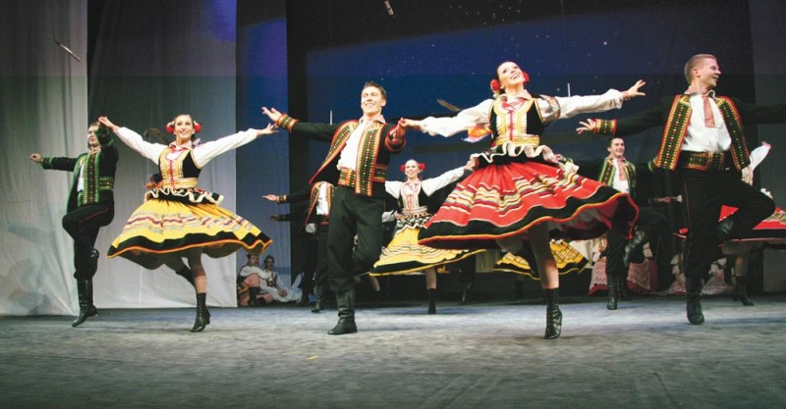
Та́нець — вид мистецтва, де художні образи створюються засобами пластичних рухів людського тіла. В танці відображається емоційно-образний зміст музичних творів. Танець існував та існує в культурних традиціях всього людства й людських спільнот. За довгу історію людства танець змінювався, відображаючи культурний розвиток. Існує дуже багато видів і форм танцю.

Slide 4
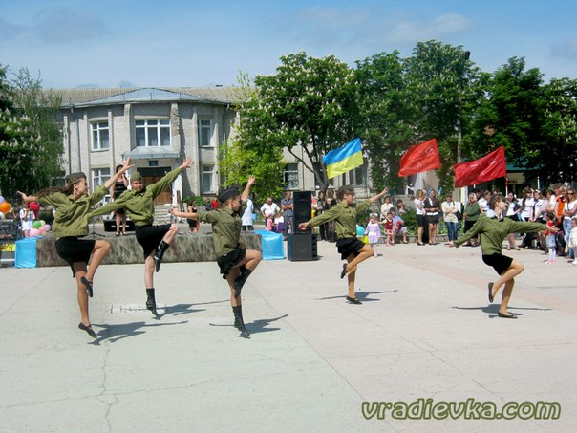
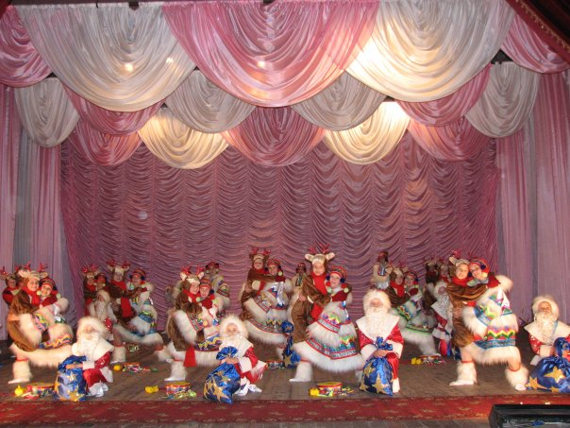
Думки можна висловлювати по-різному. За допомогою тексту,малюнків тощо. Почуття теж можна висловлювати по-різному. Кожен обирає на свій смак.Ще в дитинстві я знайшла спосіб,який ідеально мені пасує – танець. З 5 рочків я займалась у танцювальному колективі “Фантзія”.

Slide 5
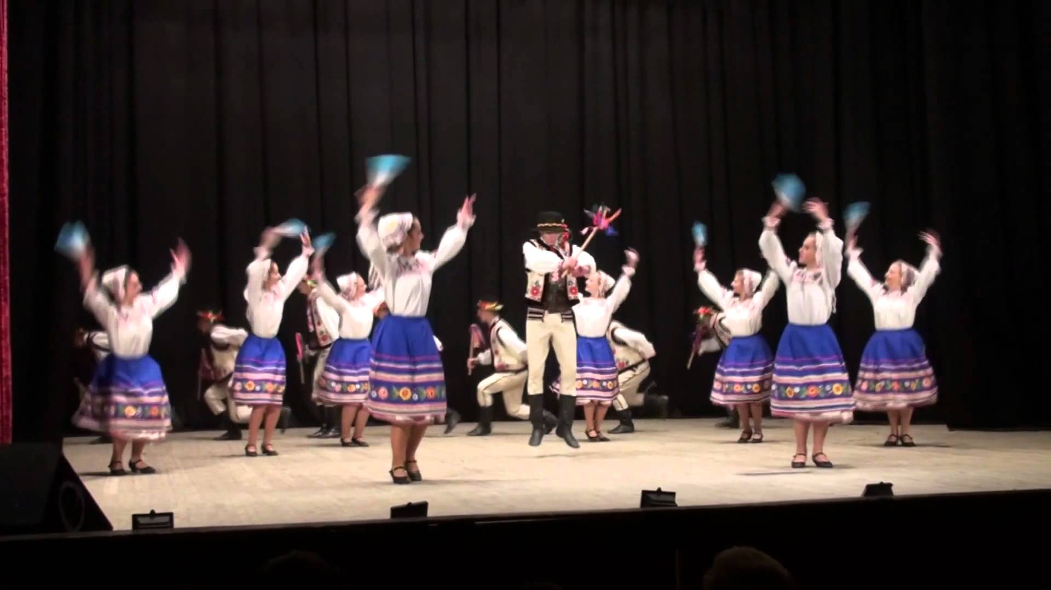
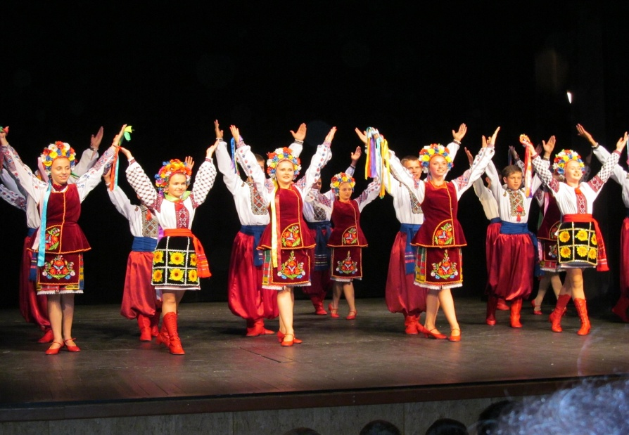
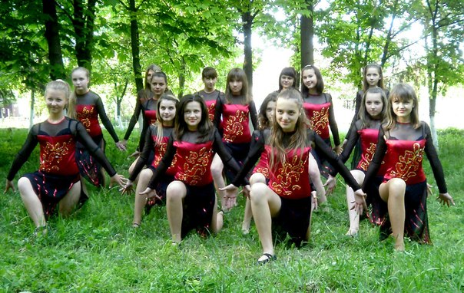
Роки минали,та я не покидала свого улюбленого заняття,а навпаки почала підкорювати нові види танцю,адже це дуже цікаво!

Slide 6
Паралельно танцям я повністю віддавалась музиці,а саме вокалу.

Slide 7
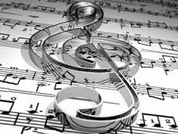
Спів – це голос серця. Будь-який співак, навіть любитель, скаже вам, що він співає музику, яка йому подобається. Серце допомагає вибирати яка більше подобається. Співати може кожен, але не кожен може відчути пісню. Мало заспівати будь-яку композицію, важливо зрозуміти її, передати ті емоції і почуття, які ховаються за текстом пісні.

Slide 8
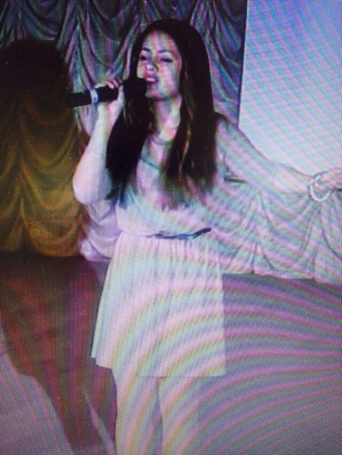
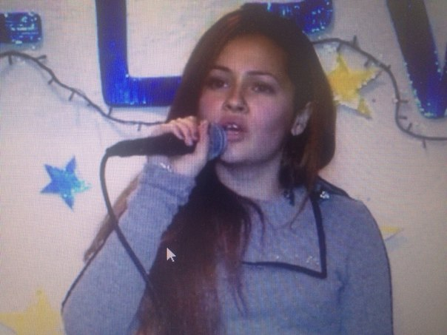
Вокалом я також займаюсь з дитинства. Навчаючись в школі,я брала участь у різних конкурсах та маю нагороди районного та обласного рівня.

Slide 9
На даний момент я мрію навчитись грати на гітарі,і повільно,але впевнено йду до своєї мети!

Slide 10
Музика - стародавній вид мистецтва, здатний об'єднувати людей, і в цьому її найбільша сила. Різні за характерами, звичками, поглядами на життя, національністю, пристрастями, моральними принципами люди в концертному залі, затамувавши подих, однаково схвильовано й благоговійно завмирають під зливою дивовижних, чаруючих звуків. І вже на другий план відходять життєві негаразди й турботи, залишається тільки влада мистецтва, яке очищає душу від усього несуттєвого, мізерного, буденного, підносить нас до висот розуміння смислу життя.
Музика – моє життя.

Slide 11
Дякую за увагу!

